Slide 1



Proverbs
by Latvian team

Slide 2
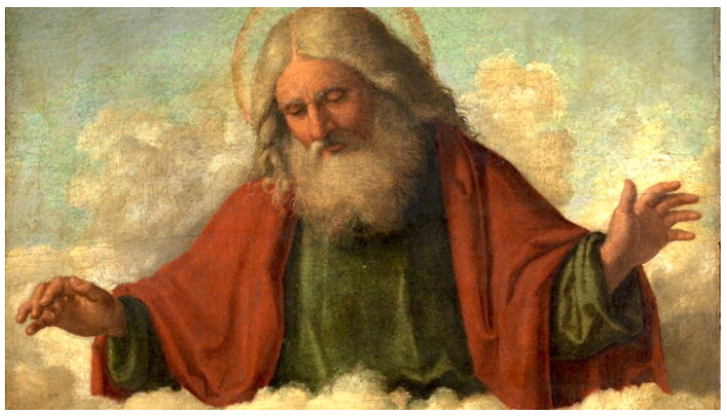
The early bird catches the worm.
Kas agri ceļas, tam Dievs dod.

Slide 3
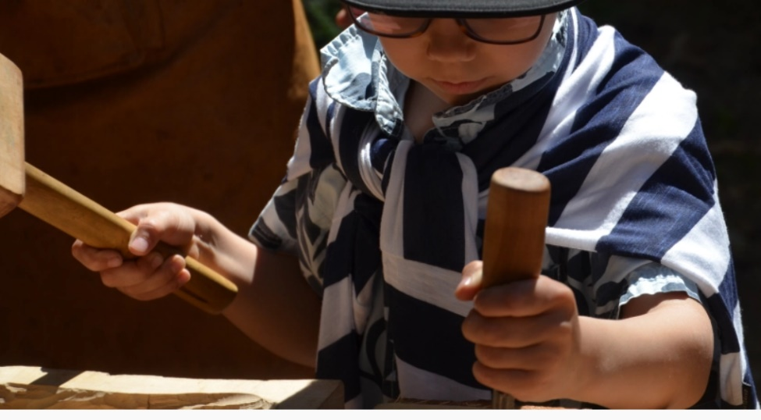
No pain, no gain.
Kas darbu strādā, par to darbs gādā.

Slide 4
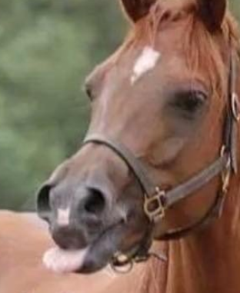
Never look a gift horse in the mouth.
Dāvātam zirgam zobos neskatās.

Slide 5

Better late than never.
Labāk vēlāk nekā nekad.

Slide 6

Where there’s a will, there’s a way
Ja gribēsi, tad varēsi.

